Slide 1
딥러닝
2021.07.28 AAI Lab. 세미나
김민준

Slide 2

참고 자료
유튜브 NeoWizard 머신러닝 강의
밑바닥부터 시작하는 딥러닝 – 사이토 고키

Slide 3
신경망
가중치 매개변수의 적절한 값을 데이터로부터 자동으로 학습

Slide 4
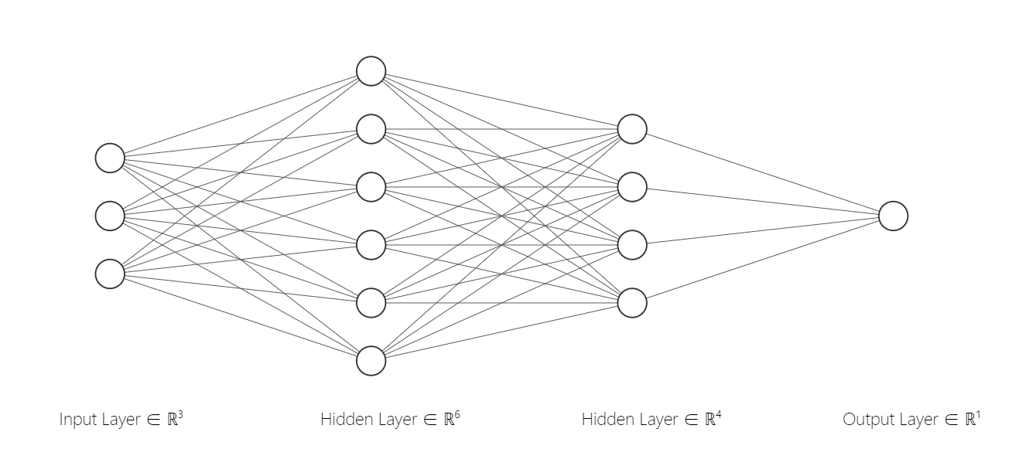
신경망
입력층 은닉층 은닉층 출력층

Slide 5
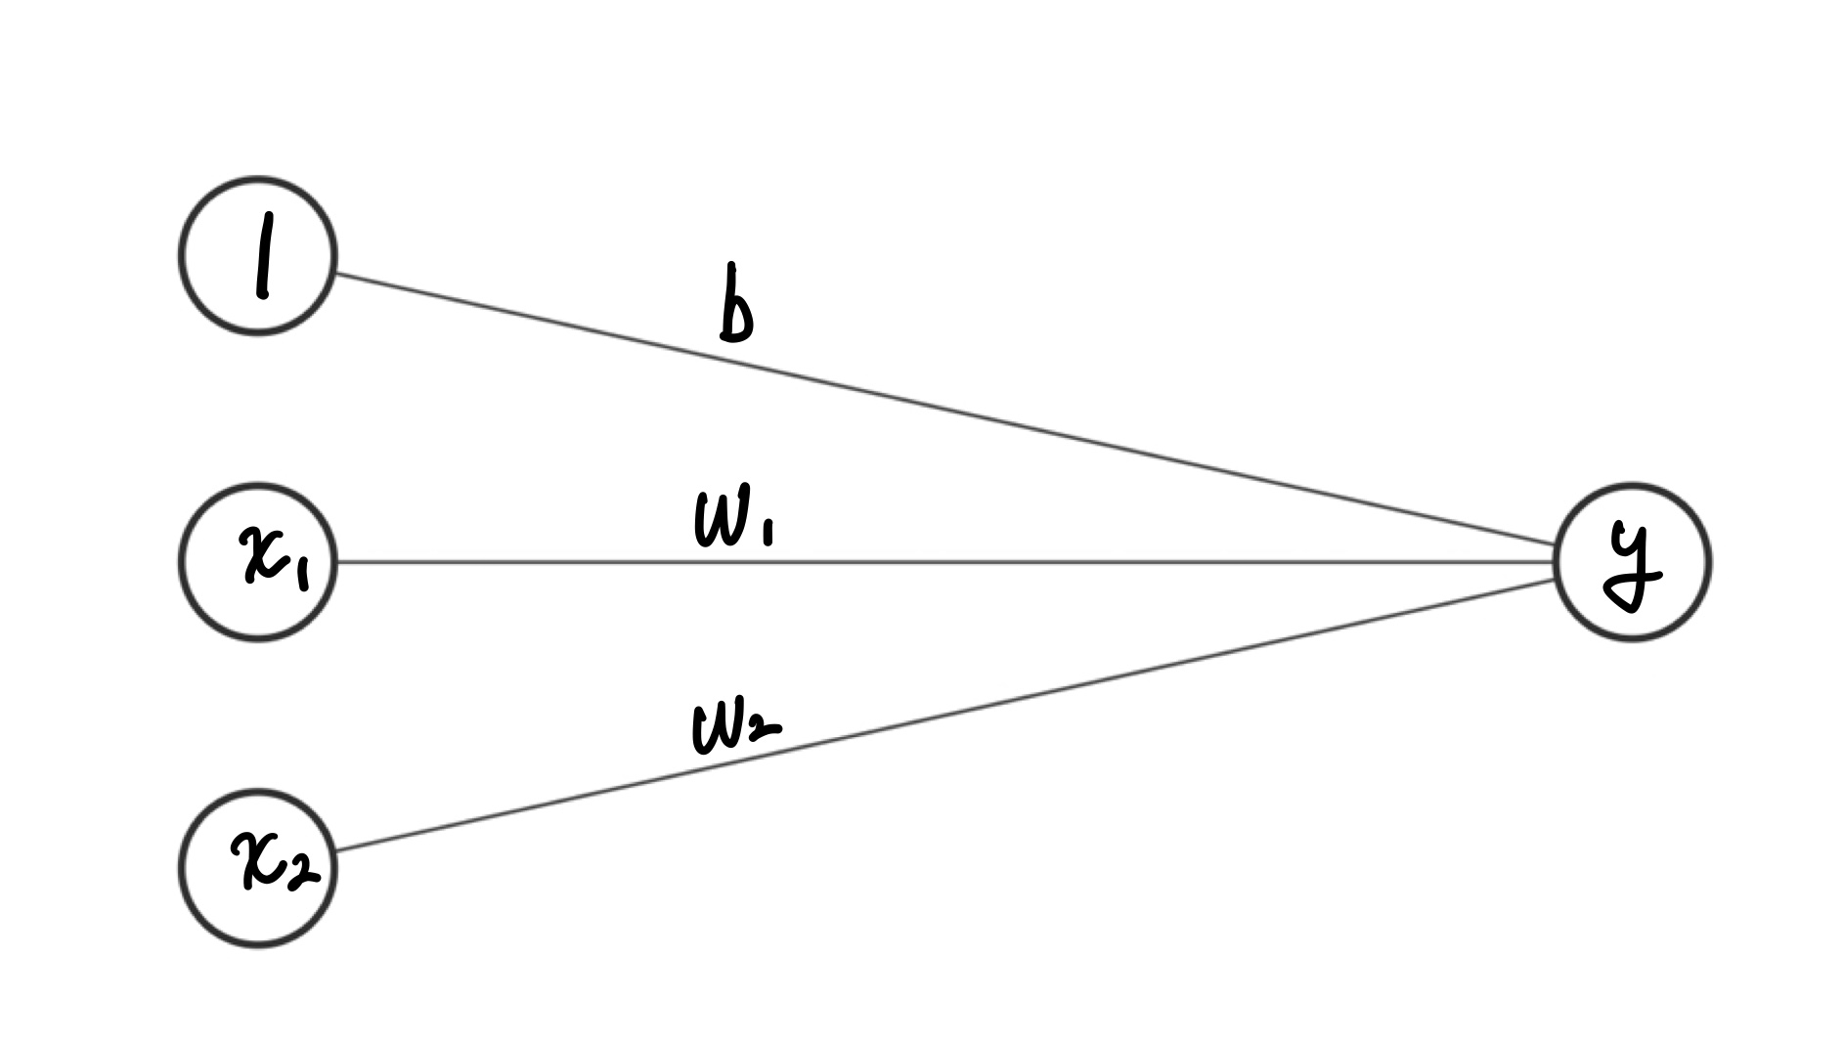
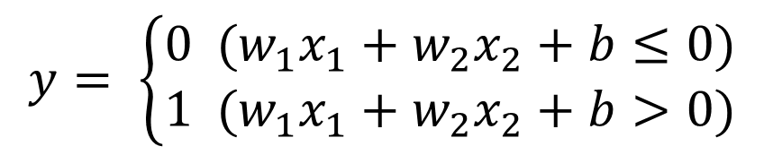
퍼셉트론
$$y= \left\{\begin{aligned}0 (w_{1}x_{1}+w_{2}x_{2}+b≤0) \\ 1 (w_{1}x_{1}+w_{2}x_{2}+b>0)\end{aligned}\right.$$

Slide 6
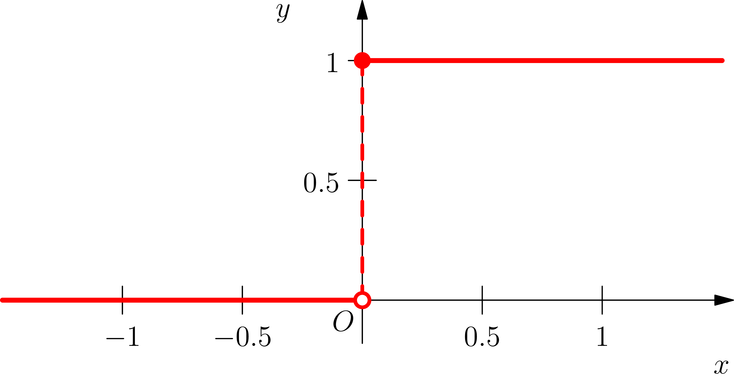

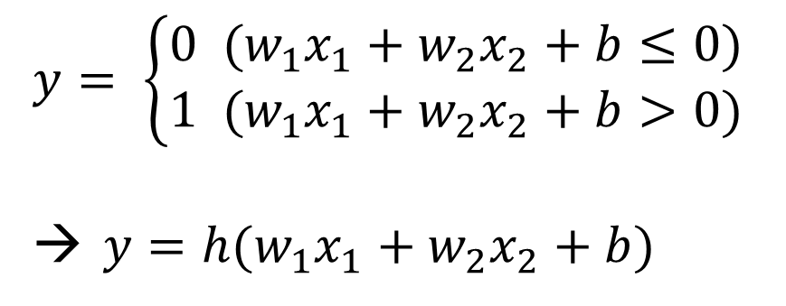
퍼셉트론
$h\left(x\right)= \left\{\begin{aligned}0 (x≤0) \\ 1 (x>0)\end{aligned}\right.$
Heaviside function h(x)
$y= \left\{\begin{aligned}0 (w_{1}x_{1}+w_{2}x_{2}+b≤0) \\ 1 (w_{1}x_{1}+w_{2}x_{2}+b>0)\end{aligned}\right.$
→ $y=h(w_{1}x_{1}+w_{2}x_{2}+b)$

Slide 7
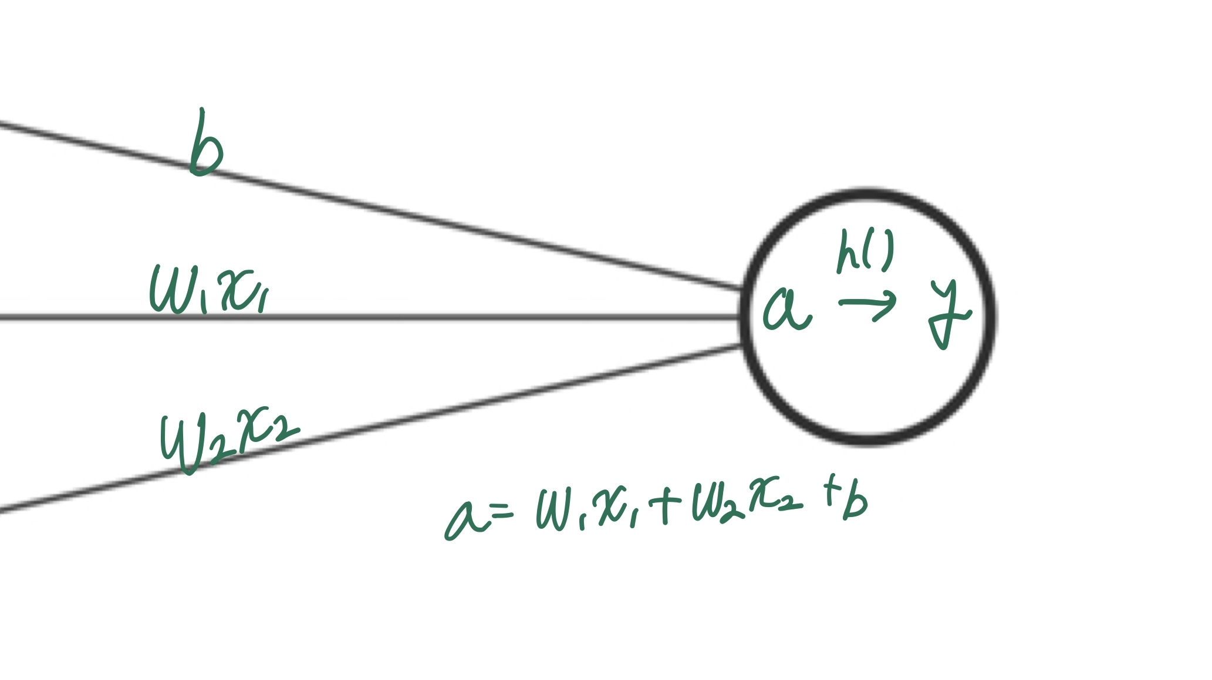
퍼셉트론

Slide 8
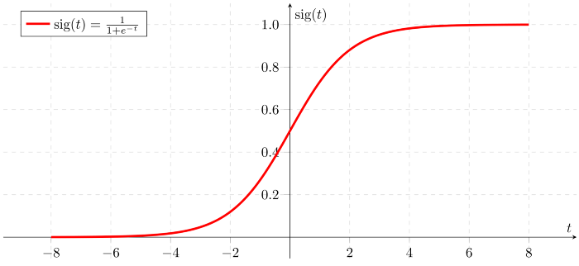

활성화 함수
Sigmoid
$sigmoid\left(x\right)=\frac{1}{1+e^{−x}}$
$0≤sigmoid\left(x\right)≤1$
계단함수와 유사한 모양
$sigmoid^{′}\left(x\right)=sigmoid(x)(1−sigmoid\left(x\right))$

Slide 9
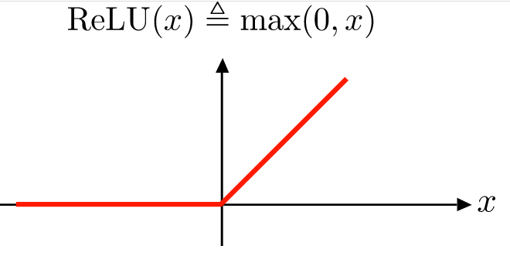
활성화 함수
ReLU
Solve vanishing gradient

Slide 10
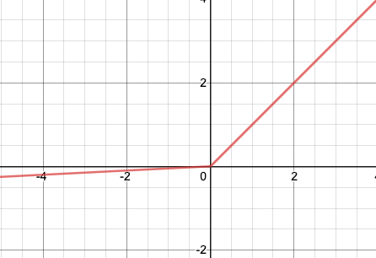
활성화 함수
Leaky ReLU
Solve vanishing gradient

Slide 11
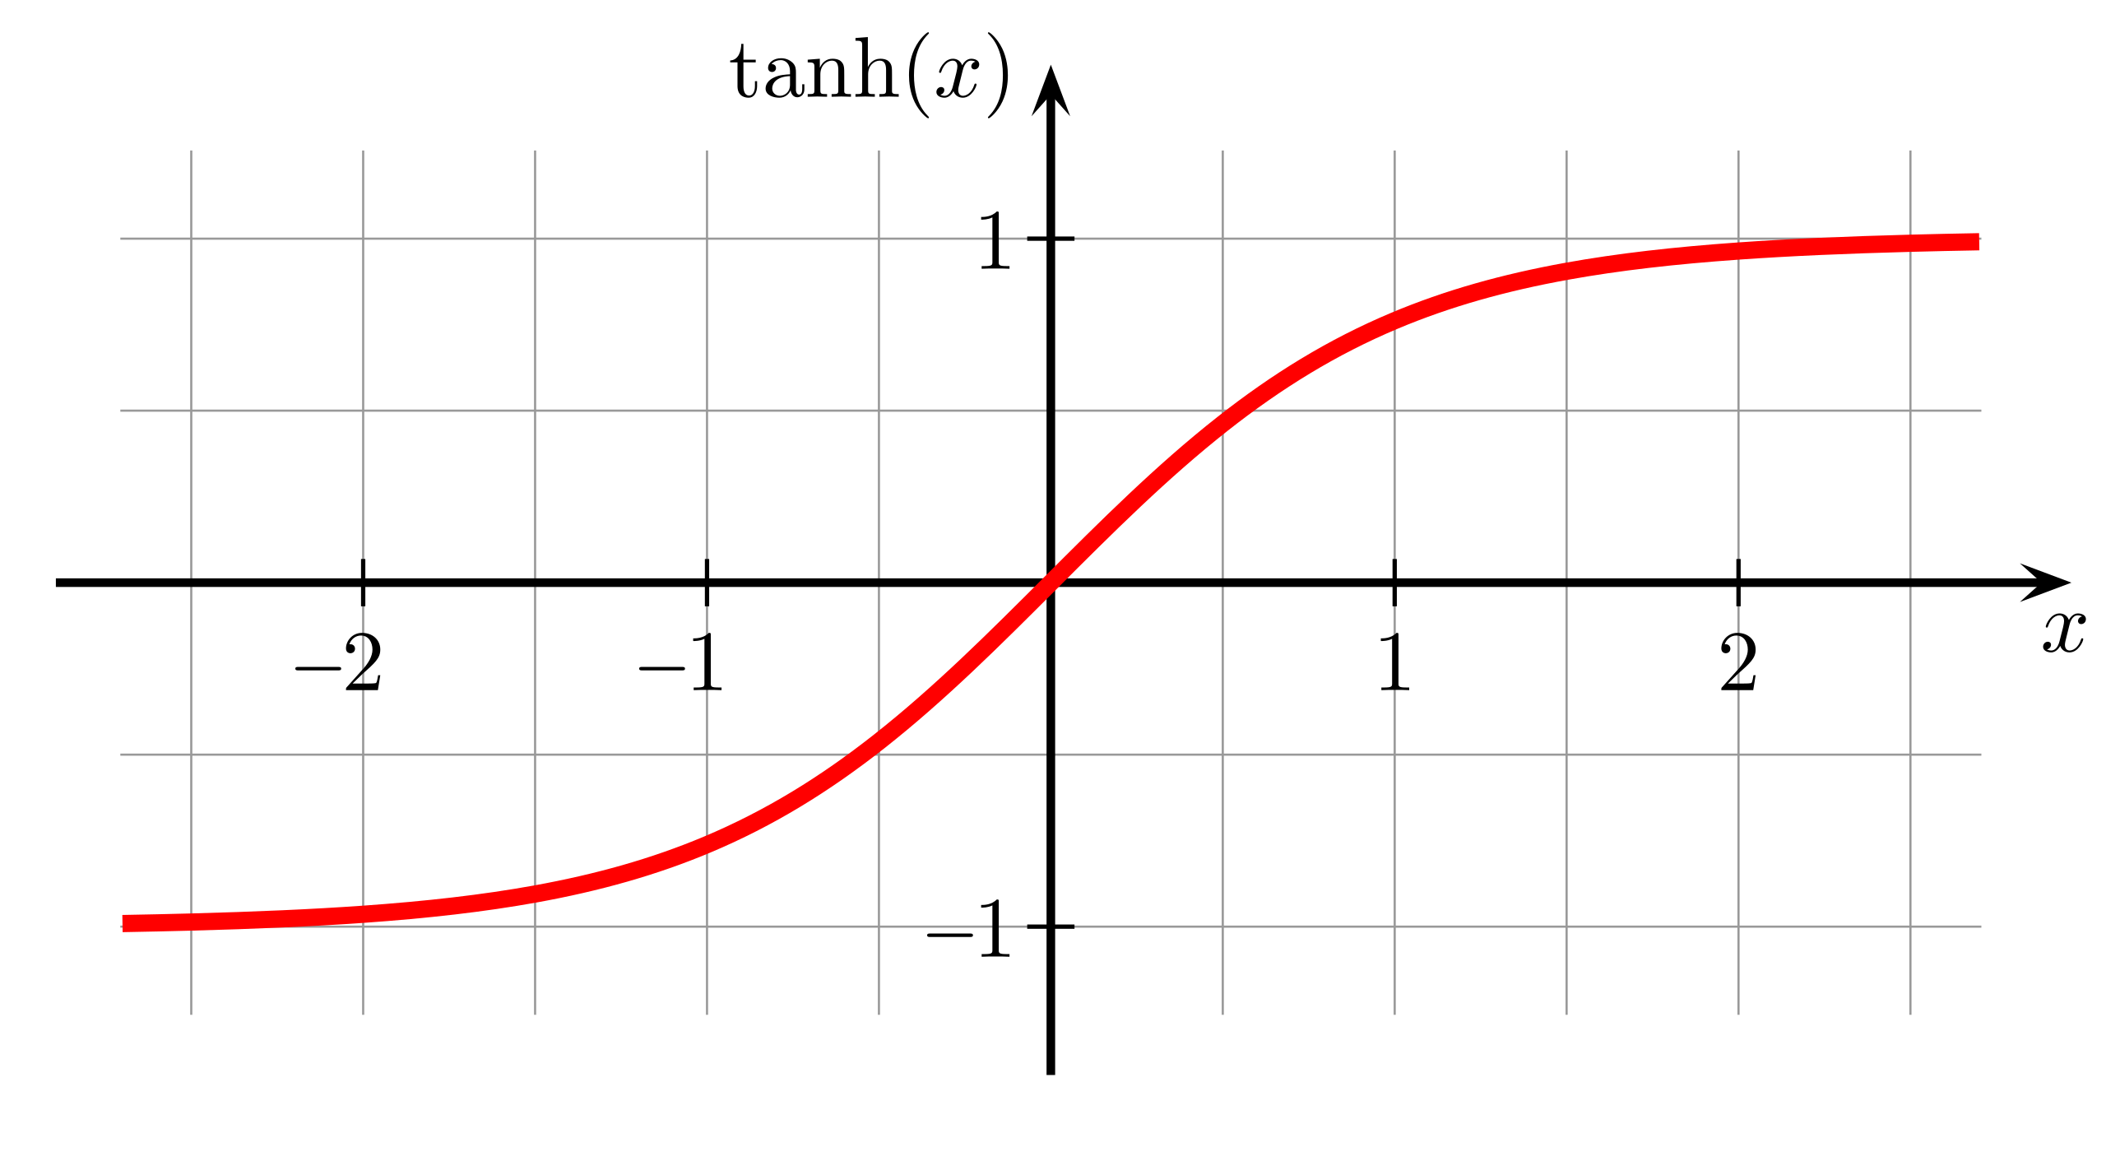

활성화 함수
Tanh
$\tanh\left(x\right)=\frac{e^{x}−e^{−x}}{e^{x}+e^{−x}}$
$−1≤\tanh\left(x\right)≤1$

Slide 12
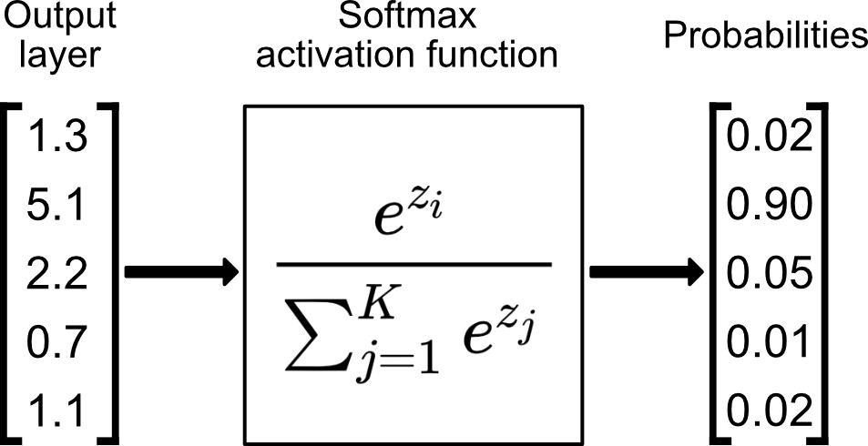

활성화 함수
Softmax
$softmax\left(x\right)=\frac{e^{x_{i}}}{Σe^{x_{i}}}$
출력층에서 확률 값을 표현하기 위해 사용

Slide 13
활성화 함수, why?
Linear → non-Linear
Deep neural network에서 모든 정보를 전달하지 않고 선별적으로 전달 (ReLU의 x<0 부분)
Vanishing gradient, gradient overflow 방지
확률 값 출력

Slide 14
딥러닝
신경망 구조를 바탕으로 입력층, 은닉층, 출력층으로 구성
은닉층이 1개 이상일 때 deep neural network
은닉층이 깊을수록(많을수록) 정확도가 높아짐

Slide 15
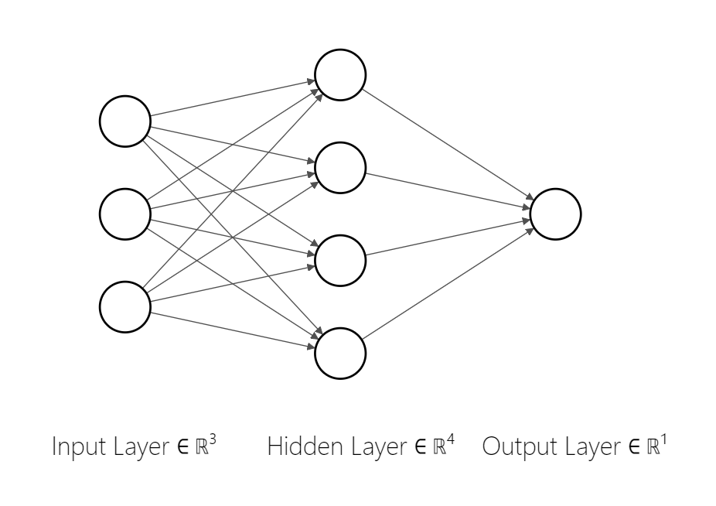
딥러닝

Slide 16
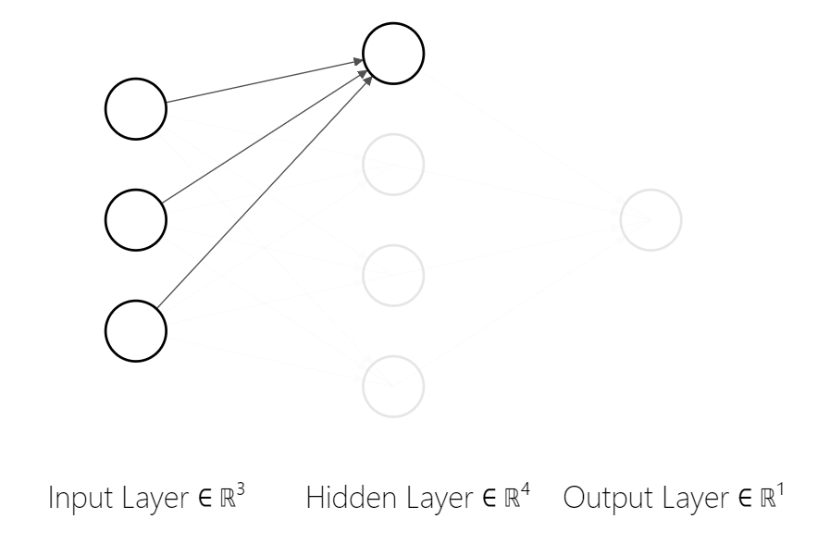
딥러닝

Slide 17
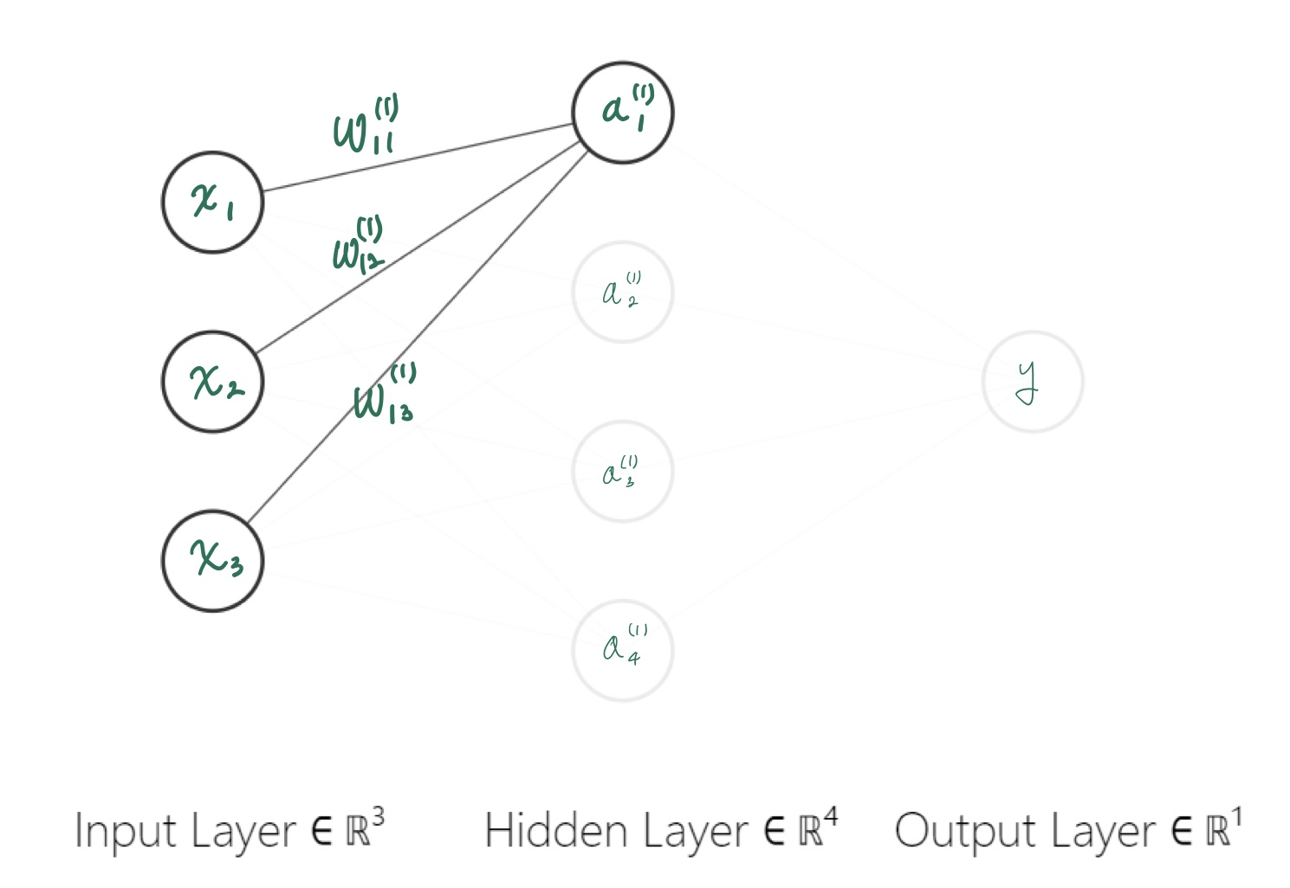

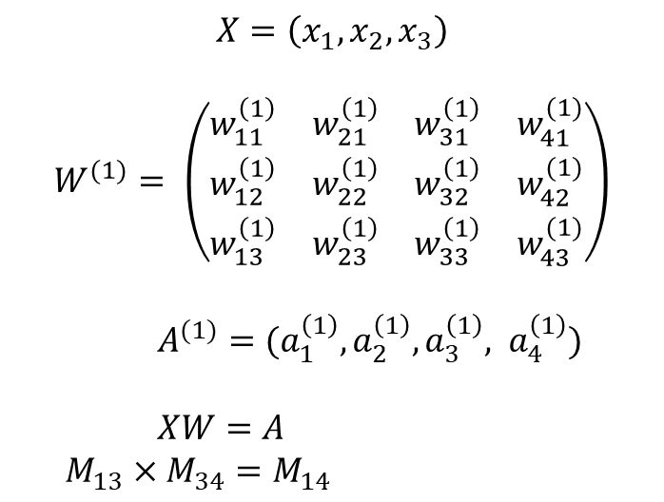
딥러닝
$$a_{1}^{(1)}=x_{1}w_{11}^{(1)}+x_{2}w_{12}^{(1)}+x_{3}w_{13}^{(1)}$$
$$X=\left(x_{1},x_{2}, x_{3}\right)$$
$$W^{(1)}= \left(\begin{matrix}w_{11}^{\left(1\right)} & w_{21}^{\left(1\right)} & w_{31}^{\left(1\right)} & w_{41}^{(1)} \\ w_{12}^{\left(1\right)} & w_{22}^{\left(1\right)} & w_{32}^{\left(1\right)} & w_{42}^{(1)} \\ w_{13}^{\left(1\right)} & w_{23}^{\left(1\right)} & w_{33}^{\left(1\right)} & w_{43}^{(1)}\end{matrix}\right)$$
$A^{(1)}=(a_{1}^{\left(1\right)}, a_{2}^{\left(1\right)}, a_{3}^{\left(1\right)}, a_{4}^{\left(1\right)})$
$XW=A$
$M_{13}×M_{34}=M_{14}$

Slide 18
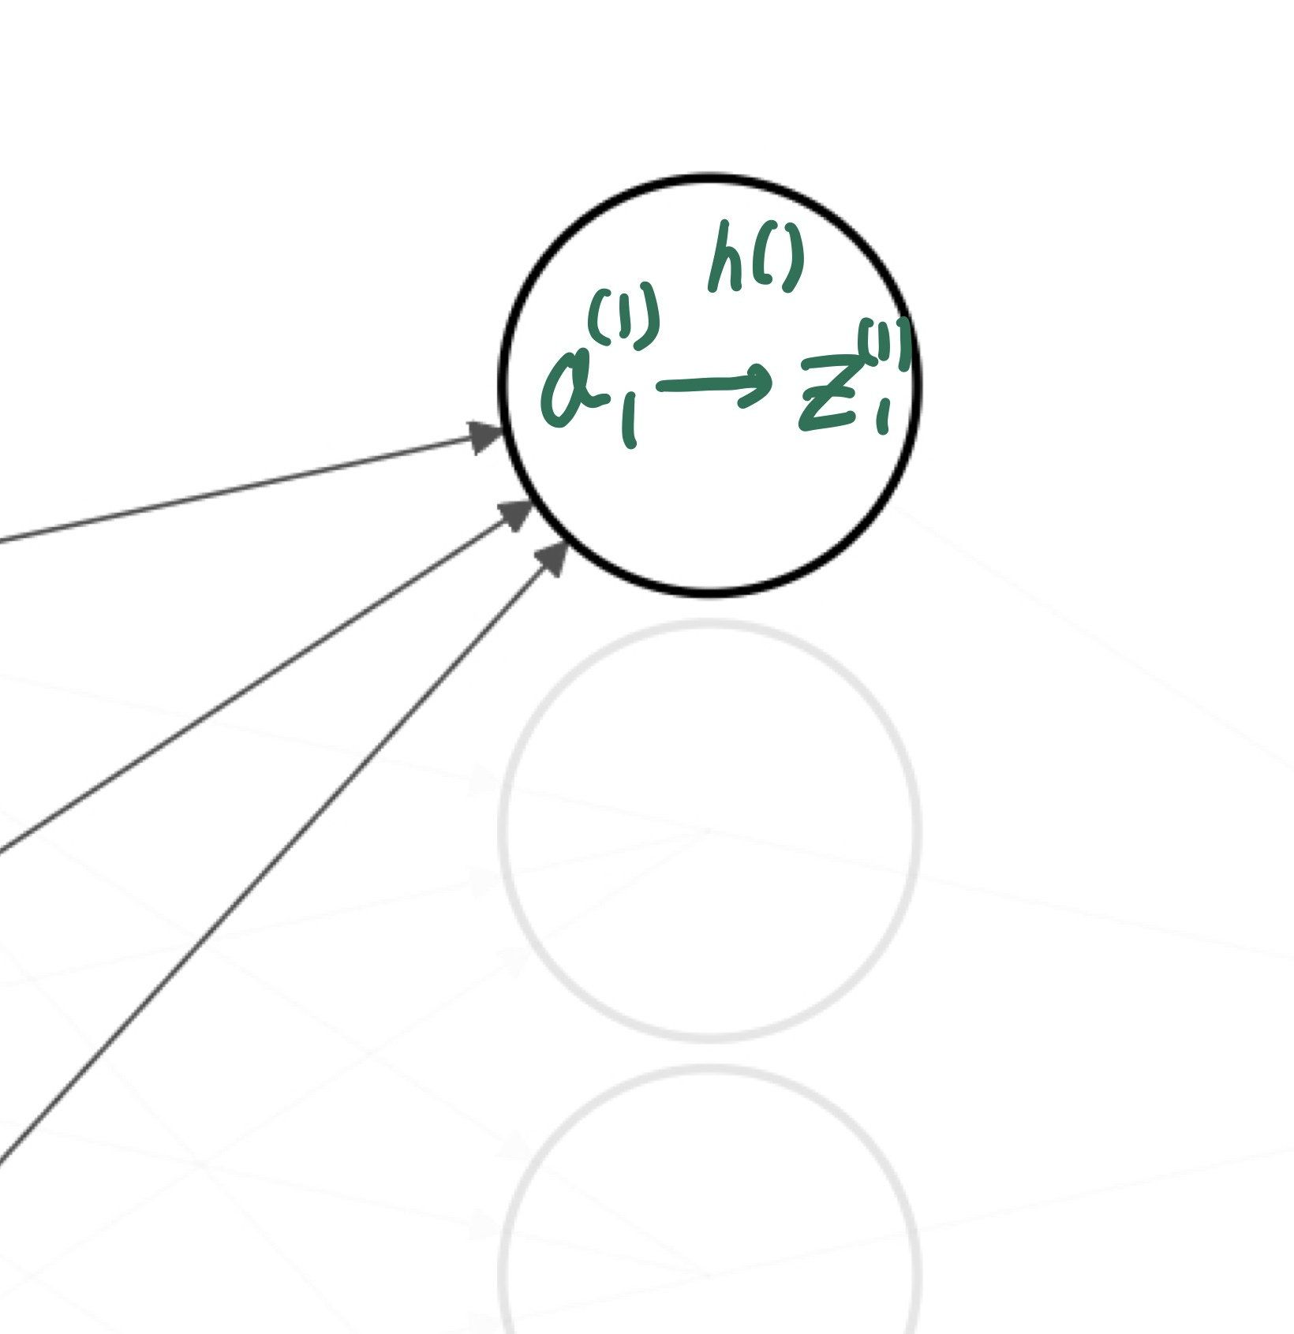
딥러닝

Slide 19
딥러닝

Slide 20
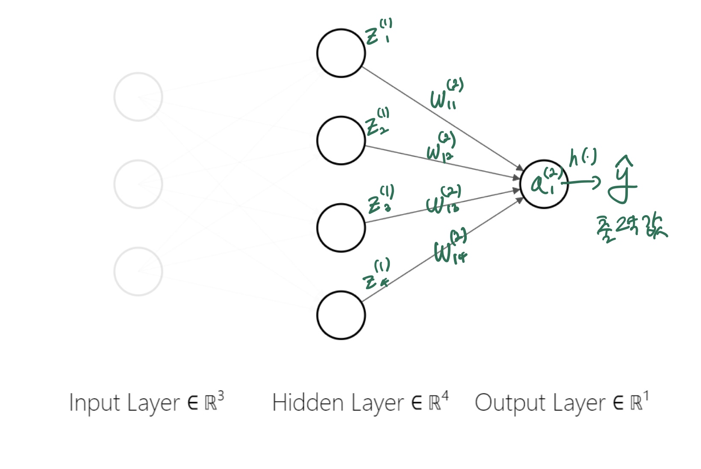
딥러닝
$$a_{1}^{\left(2\right)}=z_{1}^{(1)}w_{11}^{(2)}+z_{2}^{(1)}w_{12}^{(2)}+z_{3}^{(1)}w_{13}^{(2)}+z_{4}^{(1)}w_{14}^{(2)}$$

Slide 21
딥러닝
가중치 값들은 층과 층 사이의 모든 노드에 초기화 되어있음.
Random initialization
Xavier initialization
He initialization
오차가 최소값이 될 때의 가중치가 최적의 가중치

Slide 22
감사합니다

